Slide 1

宏观经济学
中央财经大学2019年春季学期
第8讲 失业
陈斌开
Notes:
Except for the material on economic growth (Chapters 7 and 8),
this chapter completes our study of the economy’s behavior in the long run, when prices generally are flexible and markets clear.

Slide 2
本章主要内容
失业的衡量
失业的原因
失业的代价
Notes:
Unemployment is a critical issue in macroeconomics. The PowerPoint presentation of chapter 1 included some data showing that unemployment is statistically associated with many other social problems. Unemployment especially hurts those who are unemployed, but it affects the rest of us, as well. When unemployment is high, those of us who remain employed are likely to experience slower wage increases, a greater sense of economic uncertainty, and a greater likelihood of falling victim to crime (crime rates are correlated with unemployment). Also, the new case study on pp.173-174 shows a significant statistical correlation between a country’s unemployment rate and the happiness of its citizens - including those that are employed.
Unemployment represents wasted resources: the higher the unemployment rate, the less labor is involved in the production of goods and services, implying a lower level of output and income in the economy.
If you want to solve a problem, you need to first understand its causes.
The causes of unemployment can be broken down into long-run and short-run. This chapter focuses on the long-run, particularly the causes of the so-called “natural rate of unemployment.”

Slide 3
失业的分类和衡量
Notes:
Except for the material on economic growth (Chapters 7 and 8),
this chapter completes our study of the economy’s behavior in the long run, when prices generally are flexible and markets clear.

Slide 4
失业的分类
自然失业
周期性失业

Slide 5
自然失业率
  自然失业率是在长期中不会自行消失的失业率，是经济中正常情况下存在的失业率。
  大多数西方经济学家认为存在4%－6%的失业率是正常而自然的，此时社会经济处于充分就业状态。

Slide 6
周期性失业
周期性失业
  周期性失业是指失业率围绕其自然失业率的逐年波动。
  它与经济活动的短期上升和下降密切相关，是经济周期中的衰退或萧条时的需求下降而造成的失业。

Slide 7
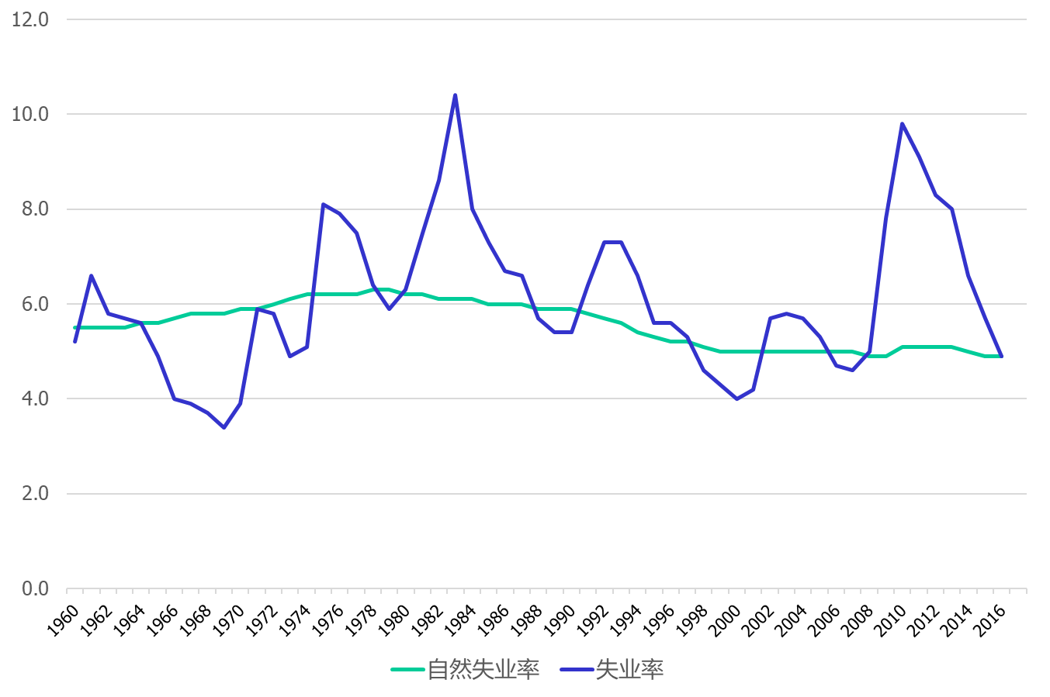
美国的失业率, 1960-2016
占劳动力的百分比
Notes:
Figure 6-1 on p.156. Source of data: U.S. Department of Labor, Bureau of Labor Statistics (via FRED, the Economic and Financial Database of the St. Louis Federal Reserve Bank.)
Point out to students that the actual unemployment rate fluctuates considerably over the short run. These fluctuations will be the focus of chapters 9-13 later this semester. For this chapter, though, our goal is to understand the red line: the so-called “natural rate of unemployment.”

Slide 8
我国失业统计框架
1）“经济活动人口”：16岁以上适龄人口中有劳动能力，参加或者要求参加社会经济活动的人口。
2）“从业人员”：从事一定社会劳动并取得劳动报酬或经营收入的人员，包括全部职工，再就业的离退休人员，私营业主，个体户主，私营和个体从业人员，乡镇企业从业人员、农村从业人员等。
3）城镇登记失业人员：指拥有非农业户口，在一定劳动年龄内，有劳动能力，无业而要求就业，并在当地就业服务机构进行求职登记的人员。

Slide 9
我国失业统计存在的问题
1）仅包括城镇经济，没有包括农村。
2）仅限于有城市户口的经济活动人口，没有包括来自农村但实际常住城市的劳动力对象。
3）失业统计中判断人们是否在就业服务机构求职登记为标准，如果没有在相关机构正式登记，就会被失业统计所遗漏。
4）没有包括下岗人员。

Slide 10
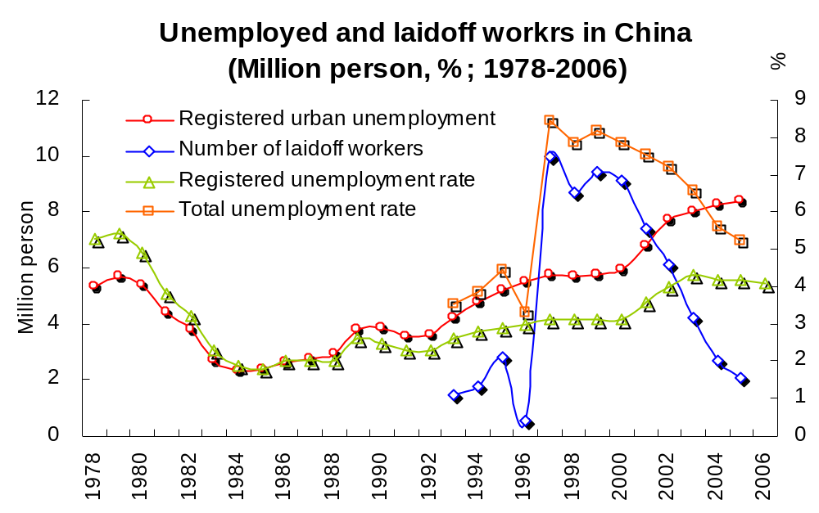

Slide 11
失业的原因
Notes:
Except for the material on economic growth (Chapters 7 and 8),
this chapter completes our study of the economy’s behavior in the long run, when prices generally are flexible and markets clear.

Slide 12
为什么总会有一些人是失业者？
  在一个理想的劳动市场中，工资的调整会使劳动的供給量与需求量平衡，这种调整将保证所有工人总是充分就业的。
工资
  劳动供给
W_{E}
  劳动需求
Q_{E}
劳动量

Slide 13
为什么会有失业?
如果一个人总能很快找到工作 ，那么，就业率将是极高，失业率就会接近于零.
有两个原因使得失业始终存在:
  1. 寻找工作：摩擦性失业
  2. 工资刚性

Slide 14
寻找工作 & 摩擦性失业
  摩擦性失业:劳动力正常流动,寻找工作需要时
  间引起的失业
即使在工资弹性和有足够的工作岗位的情况下,依然有摩擦失业存在
因为
  工人有不同的技能与偏好
  工作有不同的技能要求
  工人的地域流动并非瞬间可以完成
  找工作者与工作岗位之间的信息流并不完善

Slide 15
部门转移
行业或地区间需求构成的变化
例如: 技术变化
对计算机维修人员的需求增加,对打字机维修人员的需求减少
例如: 一个新的国际贸易协议
导致对出口部门工人的需求剧增，而对进口竞争部门的工人需求大大减少。
工人更改职业、更换部门是需要时间的，因此部门转移导致了摩擦性失业。
Notes:
Sometimes the unemployment caused by sectoral shifts is severe. Due to increasing imports of cheaper foreign-made textiles, the U.S. textile industry has been in decline for years. Many workers in this industry have lost jobs. Many of these workers are in their 50s and have worked in this industry for decades. Such workers are unlikely to have the skills necessary to get jobs available in newly booming industries, and they are less likely to invest in the acquisition of the necessary skills for these jobs. Hence, such workers are at greater risk for becoming “discouraged workers.”

Slide 16
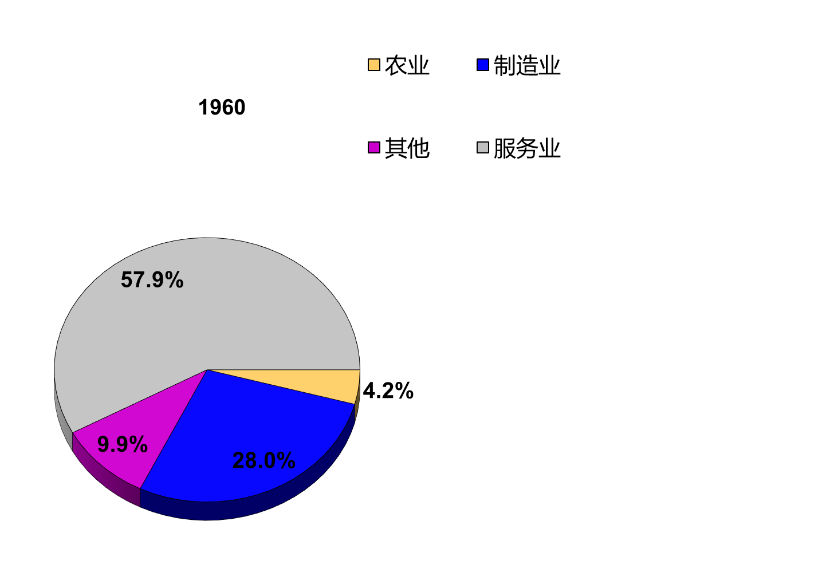
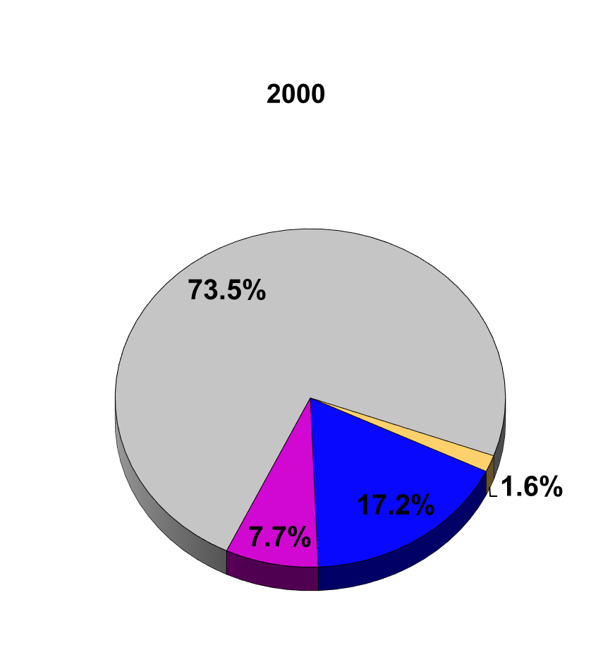
案例研究:
从长远来看结构变化
Notes:
All figures are industry shares in U.S. GDP. “Other industry” includes construction, mining, electricity, water, and gas.
From 1960 to 2000, there are huge changes in all four categories.
Manufacturing falls by about a third.
Even the “tiny” category of agriculture drops by nearly two-thirds:
from 4.2% to 1.6% of GDP.
These changes represent HUGE structural shifts, which vastly alter the kinds of jobs in demand.
Source: World Development Indicators, World Bank.

Slide 17
公共政策与求职
公共政策影响失业的几个途径
  政府就业机构 :
  传播工作需求信息,以使工人与工作岗位更好
  地匹配.
  公共职位培训计划 :
  帮助工人更容易从衰落的行业转向新兴行业
  失业救济金
Notes:
You might want to “hide” (omit) this slide from your presentation if you plan on doing the class discussion in Slide 29, which asks students to think of things the government can do to try to reduce the natural rate of unemployment.

Slide 18
实际工资刚性
实际工资
供给
如果实际工资停滞在均衡水平之上，那么劳动供给就大于需求。
失业量
刚性的实际工资
需求
劳动
雇佣的劳动量
愿意工作的劳动量
Notes:
Figure 6-3 on p.162.
Abbreviation: “eq’m” = equilibrium

Slide 19
工资刚性的原因
1. 最低工资法
2. 工会
3. 效率工资

Slide 20
失业的代价
Notes:
Except for the material on economic growth (Chapters 7 and 8),
this chapter completes our study of the economy’s behavior in the long run, when prices generally are flexible and markets clear.

Slide 21
周期性失业：经济增长与失业
需求不足失业意味着失业率与经济增长率存在反向关系。
美国经济学家阿瑟、奥肯（Arthur Okun）对美国经验数据进行分析，发现经济增长率与失业率变动之间存在显著联系。

Slide 22
失业的代价：奥肯定理
失业率变动 = -1/2 X（GDP增长率 - 3%）
  GDP增长率为3%时失业率不变。增长率高于3%时，失业率下降幅度等于增长率超过3%部分的一半；增长率低于3%时，失业率上升幅度等于增长率不足3%部分的一半。
  例如经济增长率为5%时，失业率会下降1个百分点 [（5%-3%）/ 2 ]。
  失业率与增长率之间这一数量关系，被称为奥肯定律（Okun’s Law）。

Slide 23
失业的代价
  失业的最大代价是产出的损失：奥肯定律。
  对失业代价的承担是非常不平衡的。失业具有重大的分配后果，衰退的损失主要由失业者承担。失业不只是经济问题，更是社会、政治问题。

Slide 24
本章总结
1. 自然失业率
  是稳定状态的失业率或长期平均的失业率
  取决于离职率和就职率
2. 摩擦失业
  劳动力出于主观意愿寻找工作需要时间而
  引起的失业.
  失业保险可能导致摩擦失业增加

Slide 25
本章总结
3. 结构性失业
  工资刚性导致，工资水平高于均衡水平
  原因: 最低工资, 工会, 效率工资
4. 周期性失业
  经济周期与失业
  奥肯定律

Slide 26
谢谢！

